Slide 1
SISTEMAS DE ECUACIONES. Método de suma y resta.
Área Académica: Ingeniería Industrial
Profesor(a): I.C.M. Montiel Hernández Justo Fabian
Periodo: Julio – Diciembre 2015

Slide 2

SOLVING SYSTEMS OF EQUATIONS TWO VARIABLES
Abstract
Is named system of simultaneous equations, to those equalities where the values of the variables are the same, ie they have common solutions.
Resolve them is to find the taken value by each of the variables so that they can solve simultaneously each one of the equations.
Keywords: Simultaneous equations, variables, Addition or subtraction, algebraic problem.

Slide 3
Introducción
Lo mas practico para resolver un sistema de ecuaciones con dos variables o incógnitas es reducir el sistema a una sola ecuación con una sola variable. Esto con el fundamento de que una misma literal en un sistema de ecuaciones tiene el mismo valor en todas las igualdades.
Igual cantidad de variables para igual cantidad de ecuaciones

Slide 4
Introducción
Al reducir el sistema a una ecuación con una variable se esta eliminando una incógnita, para así poder resolverlo como una ecuación de primer grado con una incógnita.
Los métodos de eliminación son:
Suma o resta.
Igualación.
Sustitución.

Slide 5
Método de suma o resta
El método de suma o resta para la resolución de un sistema de ecuaciones simultaneas con dos variables se basa en los siguientes pasos:
1.- Se multiplica una o ambas ecuaciones por números de tal manera que resulten iguales pero de signo contrario los coeficientes de una sola variable.
2.- Súmense o réstense según sea el caso ambas ecuaciones.
3.- Del paso anterior resulta una ecuación de una incógnita, la cual se resuelve para obtener el valor de una de las variables.
4,- La variable encontrada en el paso anterior se sustituye en cualquiera de las ecuaciones de partida, generando otra ecuación de una sola incógnita la cual se resuelve, de tal manera que se encuentra el valor de la otra variable.

Slide 6
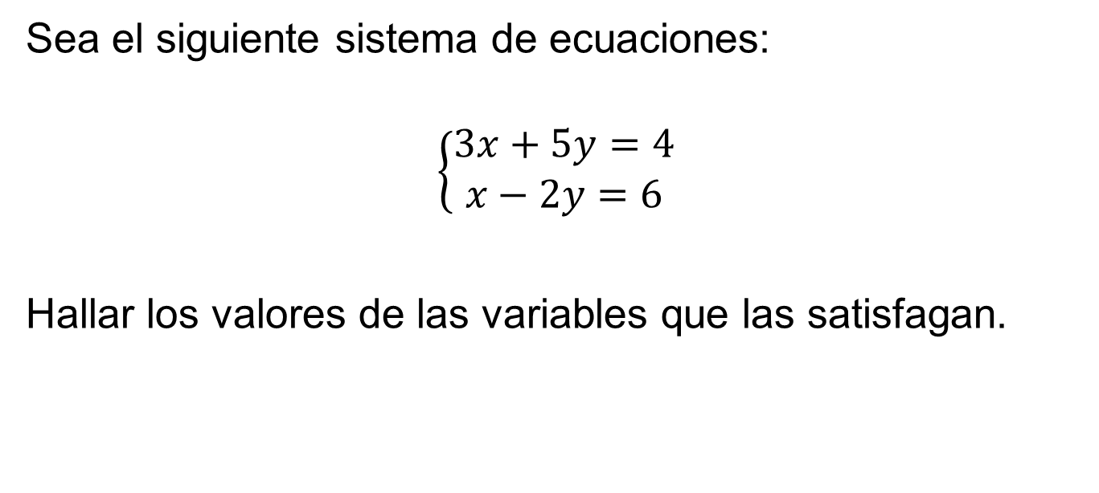
Ejemplo
Sea el siguiente sistema de ecuaciones:
$$\left\{\begin{aligned}3x+5y=4 \\ x−2y=6\end{aligned}\right.$$
Hallar los valores de las variables que las satisfagan.

Slide 7
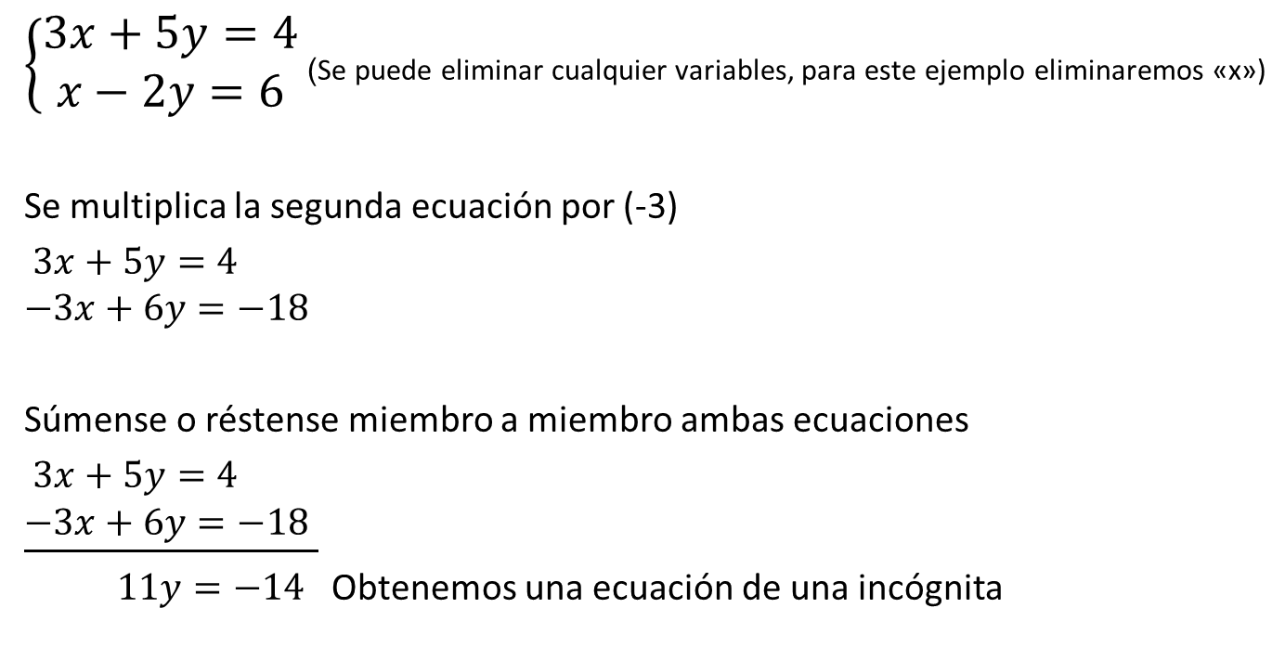
Suma o resta
$\left\{\begin{aligned}3x+5y=4 \\ x−2y=6\end{aligned}\right.$ (Se puede eliminar cualquier variables, para este ejemplo eliminaremos «x»)
Se multiplica la segunda ecuación por (-3)
$3x+5y=4$
$$−3x+6y=−18$$
Súmense o réstense miembro a miembro ambas ecuaciones
$3x+5y=4$
$$\underline{−3x+6y=−18 }$$
$11y=−14$ Obtenemos una ecuación de una incógnita

Slide 8
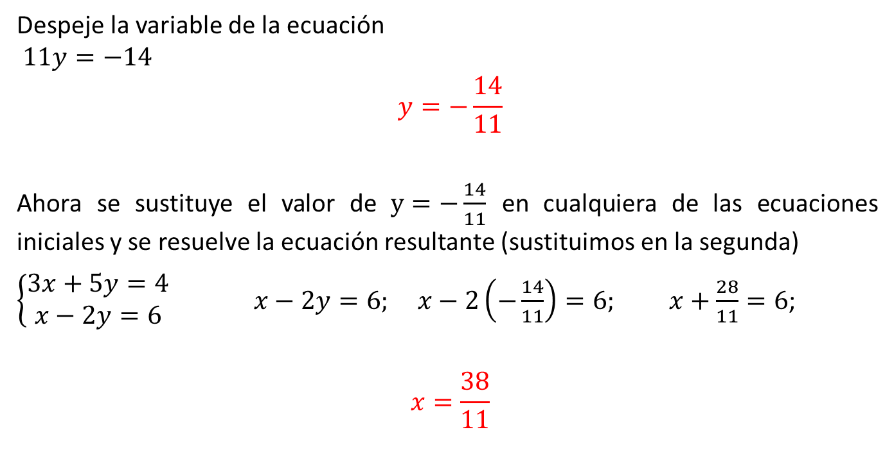
Suma o resta
Despeje la variable de la ecuación
$$11y=−14$$
$$y=−\frac{14}{11}$$
Ahora se sustituye el valor de $y=−\frac{14}{11}$ en cualquiera de las ecuaciones iniciales y se resuelve la ecuación resultante (sustituimos en la segunda)
$\left\{\begin{aligned}3x+5y=4 \\ x−2y=6\end{aligned}\right.$ $x−2y=6;$ $x−2\left(−\frac{14}{11}\right)=6;$ $x+\frac{28}{11}=6$;
$$x=\frac{38}{11}$$

Slide 9
Referencias
Allen R. Angel, Algebra intermedia, Pearson educación, 7ª edición, México, 2008.
Swokowski Earl W., Algebra y trigonometría con geometría analítica, Cengage Learning, 13ª edición, México, 2011.
Silva Juan Manuel, Fundamentos de matemáticas: algebra, trigonometría, geometría analítica y cálculo, Limusa, 7ª edición, México, 2006.
Cole Jeffery A., Algebra y trigonometría con geometría analítica, Cengage Learning, 12ª edición, México, 2009.

